Slide 1

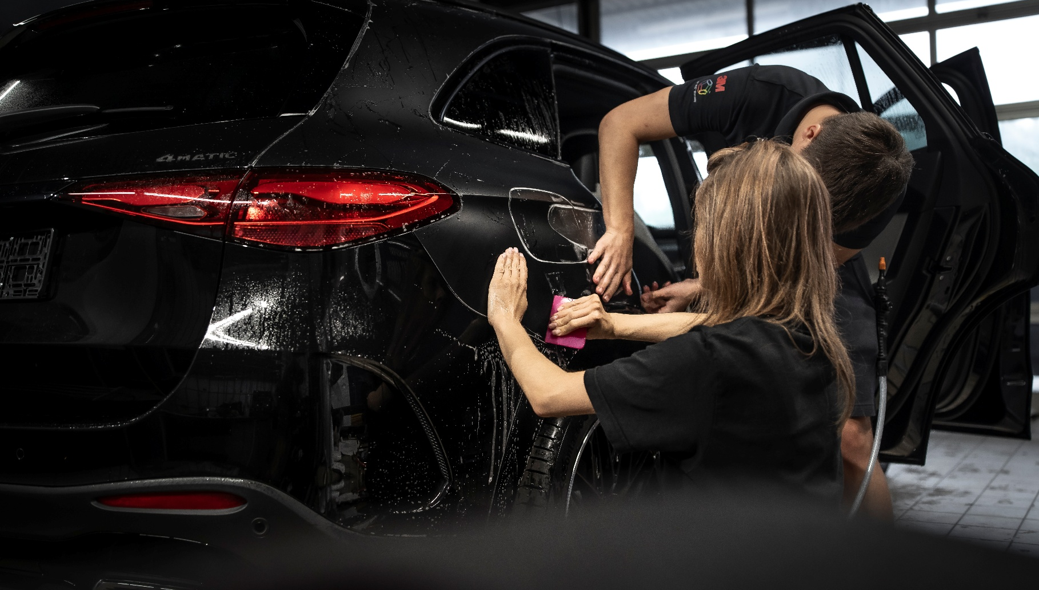







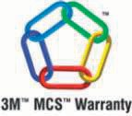
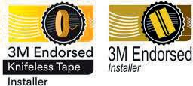

FOLIA OCHRONNA PPF
Folia PPF Xpel Ultimate Plus to flagowy produkt XpeL, który oferuje najwyższą ochronę i zaawansowane właściwości samoregenerujące. To idealny produkt dla wymagających klientów.
Najwyższa samoregeneracja – folia posiada najgrubszą i najbardziej efektywną powłokę samoleczącą; głębsze zadrapania znikają szybciej, często już od ciepła słonecznego.
Technologia „Optical Clear” zapewnia zerową zmianę wyglądu oryginalnego lakieru maksymalizując głębię i odbicie.
Odporność na plamy – gładka, nieporowata powierzchnia skutecznie odpiera trudne zabrudzenia, ułatwiając ich usunięcie bez śladu.
Zaawansowana ochrona przed utlenianiem i promieniowaniem UV

